Slide 1

第5章 数组

Slide 2
作业点评
请简述一下如何定义一个函数。
请简述一下你对局部变量与全局变量的理解。

Slide 3
预习检查
什么是数组
如何访问数组元素

Slide 4
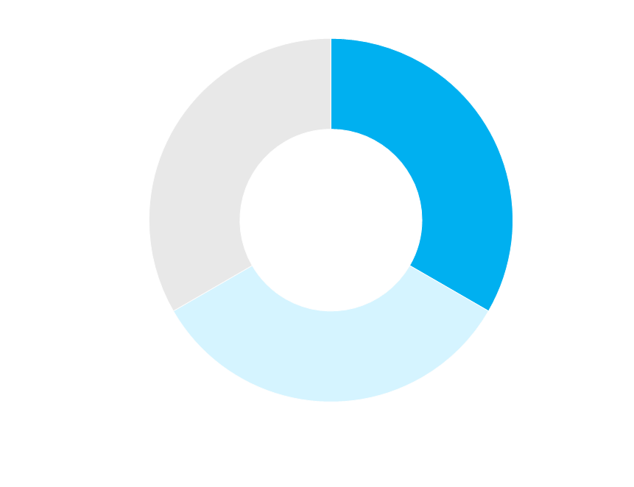
学习目标
一维数组的定义、
初始化和引用
二维数组的定义、
初始化和引用
1
什么是数组
了解
重点
3
掌握
数组作为函数参数
2

Slide 5
【案例1】-案例描述
最值问题可谓是经典中的经典了，说它是每个程序员都该掌握的知识一点也不为过。本案例要求先输入数组的大小和各个数组元素，然后求出数组中的最大值和最小值以及它们所在的位置，最后把它们依次输出到屏幕上。

Slide 6
【案例1】-案例分析
本案例是应用一维数组的典型案例。C语言中规定，只能逐个引用数组中的元素，而不能引用整个数组。所以在对数组元素进行判断时，只能通过循环对数组元素逐个引用，通过判断每一个元素值的大小，找出其中最大和最小的元素。
为了更好地完成此案例，请先认真学习一维数组的相关知识。

Slide 7

【案例1】-必备知识
1
一维数组的定义与初始化
2
一维数组的引用

Slide 8
【案例1】-必备知识
一维数组的定义与初始化
一维数组指的是只有一个下标的数组，它用来表示一组具有相同类型的数据。
在C语言中，一维数组的定义方式如下所示：
元素类型
数组长度
类型说明符 数组名[常量表达式];

Slide 9
【案例1】-必备知识
一维数组的定义与初始化
完成数组的定义后，只是对数组中的元素开辟了一块内存空间。这时，如果想使用数组操作数据，还需要对数组进行初始化。数组初始化的常见的方式有三种，具体如下：
第1种
直接对数组中的所有元素赋值
int i[5]={1,2,3,4,5};
第2种
只对数组中的一部分元素赋值
int i[5]={1,2,3};
第3种
对数组全部元素赋值但不指定长度
int i[]={1,2,3,4};

Slide 10

【案例1】-必备知识
一维数组的定义与初始化
1、数组的下标是用方括号括起来，不是圆括号。
2、数组的命名同变量的命名规则相同。
3、数组定义中，常量表达式的值可以是符号常量。

Slide 11
【案例1】-必备知识
一维数组的引用
在程序中，经常需要访问数组中的一些元素，这时可以通过数组名和下标来引用数组中的元素。
一维数组元素的引用方式如下所示：
数组名[下标];

Slide 12
【案例1】-必备知识
一维数组的引用
数组的下标都有一个范围，即“0~[数组长度-1]” 假设数组的长度为6，其下标范围为0～5。当访问数组中的元素时，下标不能超出这个范围，否则程序会报错。

Slide 13
【案例1】-案例实现
案例设计
1
先输入数组的大小；
2
利用for循环依次输入数组中的各个元素；
3
分别求出数组元素中的最大值和最小值，并输出到屏幕上。
案例代码（详见教材代码实现）

Slide 14
脚下留心
数组的非法操作
1、用一个已经初始化的数组对另一个数组赋值
int x[3] = {7,8,9};
int y[3];
y = x;
2、对数组进行整体输入输出
int x[3] = {7,8,9};
printf("%d",x);

Slide 15
脚下留心
数组的非法操作
3、数组与数组不能进行比较
int x[3] = {1,2,3};
int y[3] = {4,5,6};
if(x < y){…}
4、数组与数组不能进行运算
int x[5] = {5,6,7,8,9};
int y[5] = {2,3,4,5,6};
x+=y;

Slide 16
【案例2】-案例描述
说到投票，想必大家都不会感到陌生。从小学竞选班长开始就有投票这种形式了。准确地说，投票是选举或表决议案的一种方式，投票者将所要选的人的姓名写在票上，投入票箱。可以填写投票人自己的姓名，也可以不写，不写则成为不记名投票。 投票在某种程度上反映了大家的意愿，是一种相对公平的处理问题的方法。
当然，我们在这里不会涉及到表决议案，只是要投票选出一位学生会主席。
案例要求用编程的方法实现投票的过程。已知有三位候选人要参加竞选，先输入参与投票的人数和投票的内容，最终统计出三位候选人的最终得票，然后根据每个人总票数的高低来决定谁当选学生会主席。

Slide 17

【案例2】-案例分析
此案例同案例1一样都是应用一维数组的典型案例，请根据刚刚学过的知识，认真学习此案例，强化一维数组的知识，为将来学习二维数组打下扎实的基础。

Slide 18
【案例2】-案例实现
案例设计
1
定义存储投票内容的数组变量，及存储三位候选人的变量；
2
输入参与投票的人数和投票的内容，将内容储存到数组中；
3
对存储到数组中的元素进行判断，统计出各候选人的票数；
4
根据三位各自的票数，判断胜利者是谁；
5
最终将胜出者输出到屏幕上。
案例代码（详见教材代码实现）

Slide 19
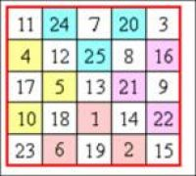
【案例3】-案例描述
所谓魔方阵，古代又称为“纵横图”，就是指由自然数组成的方阵。什么是方阵呢？若一个矩阵是由n个横列与n个纵行所构成，共有n×n个小方格，则称这个方阵是一个n阶方阵。方阵中的每个元素都不相等，且每行和每列以及主副对角线上的各元素之和都相等。
案例要求编程实现一个5行5列的魔方阵。

Slide 20
【案例3】-案例分析
魔方阵是5行5列的，如果用刚刚学会的一维数组解决是很麻烦的，所以我们在此引入一个新的概念——二维数组。把魔方阵存储在一个二维数组中，可以让我们更方便地解决此问题。接下来请认真学习二维数组的知识。

Slide 21
【案例3】-必备知识
1
二维数组的定义与初始化
2
二维数组的引用

Slide 22
【案例3】-必备知识
二维数组的定义与初始化
二维数组的定义方式与一维数组类似，其语法格式如下：
行下标
列下标
类型说明符 数组名[常量表达式1][常量表达式2];

Slide 23
【案例3】-必备知识
二维数组的定义与初始化
完成二维数组的定义后，需要对二维数组进行初始化，初始化二维数组的方式有四种，具体如下：
第1种
按行给二维数组赋初值
int a[2][3] = {{1,2,3},{4,5,6}};
第2种
将所有的数组元素按行顺序写在一个大括号内
int a[2][3] = {1,2,3,4,5,6};
第3种
对部分数组元素赋初值
int b[3][4] = {{1},{4,3},{2,1,2}};
第4种
对全部数组元素置初值，则第一个下标可省略
int a[ ][3] = {1,2,3,4,5,6};

Slide 24
【案例3】-必备知识
二维数组的引用
二维数组的引用方式同一维数组的引用方式一样，也是通过数组名和下标的方式来引用数组元素，其语法格式如下：
数组名[下标][下标];

Slide 25
【案例3】-案例实现
案例设计
1
假设当前数的下标为（x，y），则下一个数的放置位置为当前位置的右上方；
2
如果当前数在第1行，则将下一个数放在最后一行的下一列上；
3
如果当前数在最后一列上，则将下一个数放在上一行的第一列上；
4
如果下一个数的位置已经被占用，则下一个数直接放在当前位置的正下方。
案例代码（详见教材代码实现）

Slide 26
多学一招
多维数组
在计算机中，除一维数组和二维数组外，还有三维，四维，……等多维数组，它们用在某些特定程序开发中，多维数组的定义与二维数组类似，其语法格式具体如下：
数组类型修饰符 数组名 [n1][n2]…[nn];

Slide 27

【案例4】-案例描述
转眼又迎来了一年一度的校园十大歌手比赛，选手们个个积极应战，奋力抢夺冠军的宝座。如今最终得分已经揭晓，但是并没有按照升序顺序排列好，为了知晓冠军、亚季和季军的得主，案例要求通过编程将拼到最后的这十位歌手的得分从低到高进行排序。

Slide 28
【案例4】-案例分析
首先将每位歌手的得分存储到一维数组中，其次构建一个排序函数，使用该函数实现对一维数组的排序，因此需要将一维数组作为函数参数传入函数。
排序算法有很多种，在这里我们选择使用冒泡排序算法进行排序。冒泡排序算法是非常优秀的排序算法，通过本案例的学习，读者应尽量掌握该算法的实现原理。同时读者需要了解如何将一维数组作为函数参数传递到函数中。下面先来讲解这两个相关知识。

Slide 29
【案例4】-必备知识
1
数组作为函数参数
2
冒泡排序

Slide 30
【案例4】-必备知识
数组作为函数参数
在程序中，为了方便对数组的操作，经常会定义一些操作数组的功能函数，这些函数往往会将数组作为函数参数。
在数组作为函数参数时，必须要保证形参与实参的数组是相同的类型，且有明确的数组说明，如数组维数、数组大小等。
一维数组大小为5
数组作为
函数参数
func(int arr[5]);
func(int arr[], int n);
一维数组
数组大小为n

Slide 31
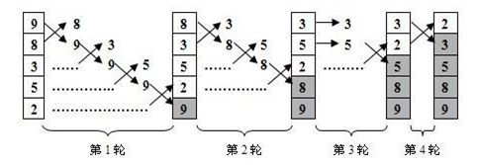
【案例4】-必备知识
冒泡排序
在冒泡排序的过程中，不断地比较数组中相邻的两个元素，较小者向上浮，较大者往下沉，整个过程和水中气泡上升的原理相似，接下来，分步骤讲解冒泡排序的整个过程，具体如下：

Slide 32
【案例4】-必备知识
冒泡排序
第1步
从第一个元素开始，将相邻的两个元素依次进行比较，直到最后两个元素完成比较。如果前一个元素比后一个元素大，则交换它们的位置。整个过程完成后，数组中最后一个元素自然就是最大值。
第2步
除了最后一个元素，将剩余的元素继续进行两两比较，过程与第一步相似，这样就可以将数组中第二大的数放在倒数第二个位置。
第3步
依次类推，持续对越来越少的元素重复上面的步骤，直到没有任何一对元素需要比较为止。

Slide 33
【案例4】-案例实现
案例设计
1
自定义一个冒泡排序算法的函数，参数为数组名和数组大小；
2
在主函数中定义一个一维数组来存储各位歌手的得分；
3
使用for循环分别录入各位歌手的得分；
4
调用冒泡排序算法函数对得分进行排序；
5
使用for循环在屏幕上输出排序后的结果。
案例代码（详见教材代码实现）

Slide 34
【案例5】-案例描述
杨辉三角，又称贾宪三角形、帕斯卡三角形，是二项式系数在三角形中的一种几何排列。案例要求通过编程在屏幕上打印出杨辉三角的前10行。
其前10行样式如下所示。
1
1 1
1 2 1
1 3 3 1
1 4 6 4 1
1 5 10 10 5 1
1 6 15 20 15 6 1
1 7 21 35 35 21 7 1
1 8 28 56 70 56 28 8 1
1 9 36 84 126 126 84 36 9 1

Slide 35
【案例5】-案例分析
对杨辉三角的图形规律进行总结，结论如下：
（1）第n行的数字有n项；
（2）每行的端点数为1，最后一个数也为1；
（3）每个数等于它左上方和上方的两数之和；
（4）每行数字左右对称，由1开始逐渐增大。

Slide 36
【案例5】-案例实现
案例设计
1
先定义一个二维数组；
2
定义双重for循环，外层循环负责控制行数，内层循环负责控制列数；
3
根据规律给数组元素赋值；
4
最后用双重for循环将二维数组中的元素打印出来，即把杨辉三角输出到屏幕上。
案例代码（详见教材代码实现）

Slide 37

【案例6】-案例描述
一只小兔子躲进了10个环形分布的洞中的一个。狼在第一个洞中没有找到兔子，就隔一个洞，到第三个洞去找；也没有找到，就隔两个洞，到第六个洞去找；以后每次多一个洞去找小兔子……这样下去，如果一直找不到兔子，请问兔子可能在哪个洞中？

Slide 38
【案例6】-案例分析
如果将每个洞都定义为一个变量，那就需要定义10个同类型的变量，此时如果使用数组来存储这些变量，会非常方便。定义一个包含10个元素的数组分别表示10个洞，用穷举法来找兔子。由于是环形分布的洞，当计数大于10时，需要将计数与10取余，从而找到对应的洞；在查找的过程中，把已查找但未找到兔子的洞做上标记，剩下的就是兔子可能藏身的洞了。

Slide 39
【案例6】-案例实现
案例设计
用数组记录每个洞对应标记。在查找之前，将所有洞都标记为1，表示该洞尚未查找；查找的过程中，若正在查找的洞里没有兔子，将其标记为0。数组标记为1的洞是尚未被查找过的、兔子可能藏身的洞。所以步骤如下：
1
先设置数组中所有元素的初值为1；
2
然后用for循环穷举搜索，假设最大搜索次数为500次；
3
如果在洞中没有找到兔子，就把找过的洞置为0；
4
遍历数组中所有元素，如果其值仍为1，则兔子可能藏在这个洞中。
案例代码（详见教材代码实现）

Slide 40
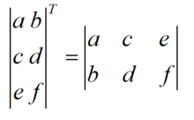
【案例7】-案例描述
案例要求通过编程实现矩阵转置。
矩阵转置在数学上的定义为：
设A为m×n阶矩阵（即m行n列），第i 行第j 列的元素是a(i,j)。
定义A的转置为这样一个n×m阶矩阵B：满足B=a(j,i)，即 b (i,j)=a (j,i)（B的第i行第j列元素是A的第j行第i列元素），记作A^{T}=B。
简单的矩阵转置如下图所示：

Slide 41
【案例7】-案例分析
解决矩阵问题时通常都先把矩阵放在一个二维数组中，当矩阵发生变化时，二维数组中的对应元素也同样发生变化。
我们知道，如果要遍历二维数组中的每一个元素，可以使用循环结构。在这里使用双层for循环实现矩阵转置。

Slide 42
【案例7】-案例实现
案例设计
1
先分别输入数组的行数和列数；
2
输入数组中的每个元素，元素个数为刚刚输入的行数与列数的乘积；
3
通过for循环进行转置；
4
最终将统计出的结果输出到屏幕上。
案例代码（详见教材代码实现）

Slide 43

【案例8】-案例描述
双色球是中国福利彩票目前最火的一种玩法。而彩票是以抽签给奖方式进行筹款或敛财所发行的凭证，并非是赌博，每天都有上亿的彩民关注着双色球的开奖结果。
其彩票投注区分为红色球号码区和蓝色球号码区，每注投注号码由6个红色球和1个蓝色球号码组成。红色球号码从1~33中选择，蓝色球号码从1~16中选择。每期开出的红色球号码不能重复，但是蓝色球可以使红色球中的一个。
案例要求编写程序模拟双色球的开奖过程，由程序随机产生6个红色球号码和1个蓝色球号码并把结果输出到屏幕上。

Slide 44
【案例8】-案例分析
由案例描述可知，显然需要用到第三章中学过的随机数知识。但是需要注意“每期开出的红色球号码不能重复”，而使用随机函数可能会产生重复的号码，因此在编程时需要判断新生成的红色球号码是否与已经生成了。如果号码与已生成的红色球号码重复了，则需要重新生成新的红色球号码。
可以使用for循环来实现随机生成6个不同红色球号码的功能，用数组保存生成的6个红色球号码，而且需要在for循环中每次都要判断是否出现了重复的号码。由于蓝色球号码只有一个，且允许与红色球号码重复，因此可以直接用随机函数生成。

Slide 45
【案例8】-案例实现
案例设计
1
先使用系统定时器的值作为随机数种子，为随机数的生成做好准备；
2
之后分别随机生成6个红色球号码和1个蓝色球号码；
3
用外层for循环生成6个红色球号码；
4
最后把红色球号码和蓝色球号码分别打印到屏幕上。
案例代码（详见教材代码实现）

Slide 46

本章小结
本章首先对一维数组的定义、初始化、引用进行了详细的讲解，然后讲解了二维数组的相关知识及多维数组的定义方式，最后讲解了数组作为函数参数的用法。案例中涉及到了求最值、数列排序算法等方面的知识，灵活掌握这些基本知识有助于后面知识点的学习。

